Slide 1



Niveau
Mathématiques
Niveau
2AC
Semestre 1 - Période 2
Leçon 4
Fonctions affines
Tâche 8
Déterminer la relation 𝒚 = 𝒂𝒙 + 𝒃 (𝒂 > 𝟎) à partir de la pente et l’ordonnée à l'origine

Slide 2









Banque des icones utilisées dans les slides
Slide réservé à l’enseignant
Consignes et explications données aux élèves (à dire à haute voix)
L’élève prête l’attention à l’enseignant
L’élève lève la main avant de répondre
L’élève utilise l’ardoise pour répondre
L’élève recopie la correction sur le livret
Pratique autonome
Pratique guidée en binôme

Slide 3

Repérage dans la semaine
Séance 1
Tracer le graphe de la fonction 𝒚 = 𝒂𝒙 + 𝒃 à partir du graphe de la fonction
𝒚 = 𝒂𝒙
Séance 2
Tracer le graphe de la fonction 𝒚 = 𝒂𝒙 + 𝒃 (𝒂 > 𝟎) à partir de sa pente et l’ordonnée à l’origine
Séance 3
Tracer le graphe de la fonction 𝒚 = 𝒂𝒙 + 𝒃 (𝒂 < 𝟎) à partir de la pente et l’ordonnée à l’origine
Séance 4
Déterminer la relation 𝒚 = 𝒂𝒙 + 𝒃 (𝒂 > 𝟎) à partir de la pente et l’ordonnée à l'origine
Séance 5
Déterminer la relation 𝒚 = 𝒂𝒙 + 𝒃 (𝒂 < 𝟎) à partir de la pente et l’ordonnée à l'origine

Slide 4

Structure de la séance
1
Ouverture de la séance
10 min
2
Modelage
10 min
3
Pratique guidée collective (VdC)
10 min
4
Pratique guidée en binôme
10 min
5
Pratique autonome
12 min
6
Clôture
3 min

Slide 5






Matériel nécessaire
Livret de l’élève
Autre matériel

Slide 6


Une banque des bons et mauvais comportements
Bons comportements
Mauvais comportements
J’oublie
mon ardoise

Slide 7

Contrôler les cahiers
et corriger l'exercice maison
6 min

Slide 8
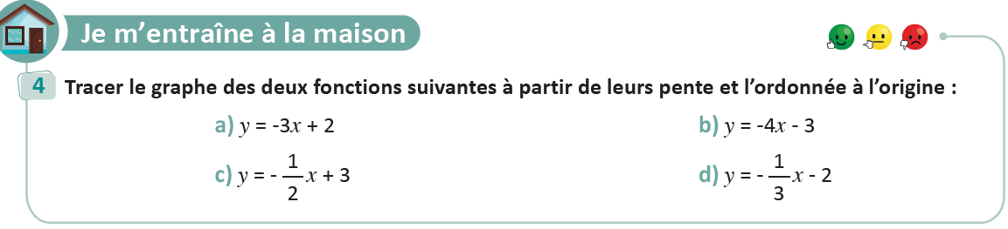
On commence par la correction de l’exercice maison de la séance précédente.
L’enseignant contrôle les réalisations d’un échantillon d’élèves avant de passer à la correction au tableau
Les graphes
pentes
Page 83

Slide 9

Activité rituelle
3 min

Slide 10

Lexique
1 min

Slide 11

Notez bien que le vocabulaire suivant sera utilisé au cours de cette séance.
O
Pente du graphe
Ordonnée à l’origine

Slide 12
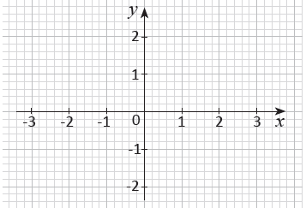
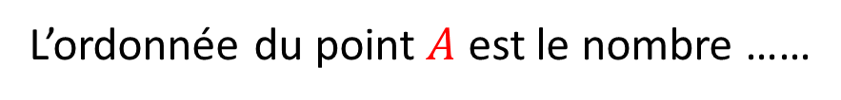
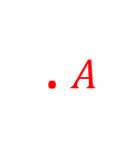
Complétez:
O
L’enseignant lit la question
. $A$
L’ordonnée du point $A$ est le nombre ……

Slide 13
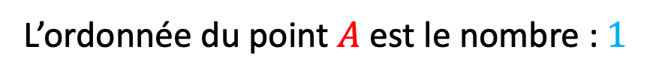
Voici la réponse :
O
L’enseignant affiche et explique la réponse.
. $A$
L’ordonnée du point $A$ est le nombre : $1$

Slide 14
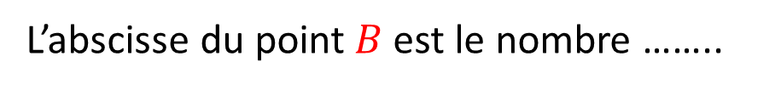
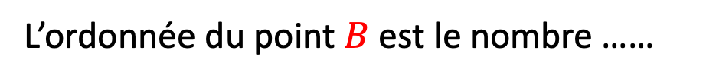
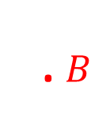
Complétez :
O
L’enseignant lit la question
. $B$
L’abscisse du point $B$ est le nombre ……..
L’ordonnée du point $B$ est le nombre ……

Slide 15
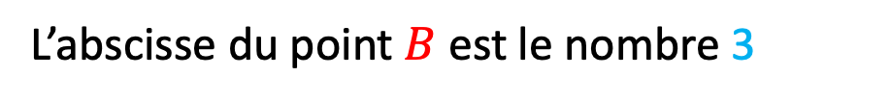
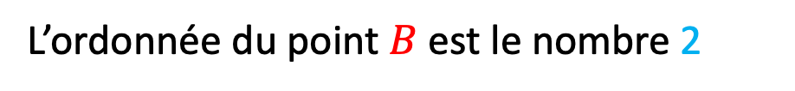
Voici la réponse :
O
L’enseignant affiche et explique la réponse.
. $B$
L’abscisse du point $B$ est le nombre 3
L’ordonnée du point $B$ est le nombre 2

Slide 16

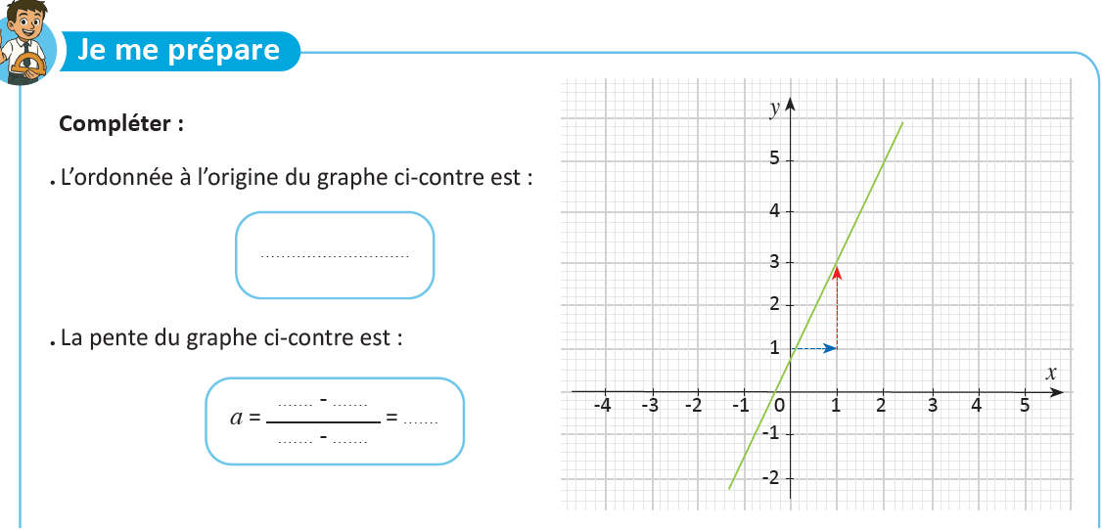
Corrige d’abord le tracé : la droite doit passer par le point de coordonnées (0;1).
O
L’enseignant donne 30s aux élèves pour réfléchir, puis invite deux ou trois d'entre eux à répondre.

Slide 17



L’ordonnée à l’origine est l’ordonnée du point où la droite coupe l’axe vertical ($Oy$)
La pente = (la variation de $y$) $÷$ (la variation de $x$).
O
L’enseignant affiche et explique les réponses.
$$1$$
$$\frac{3−1}{1−0}$$
$$2$$

Slide 18

Déclaration de l’objectif
de la séance
1 à 2 min

Slide 19
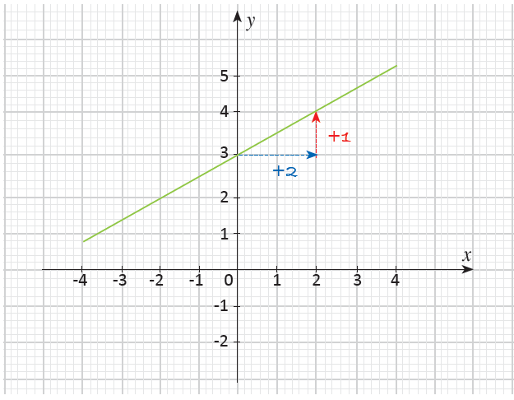
Exprimez vos avis :
O
L’enseignant donne 30s aux élèves pour réfléchir, puis invite deux ou trois d'entre eux à répondre.
La fonction affine représentée ci-dessous est : $y=…$𝑥$+…$

Slide 20
A la fin de cette séance, vous serez capables de :
O
L’enseignant déclare l’objectif.
Déterminer la relation 𝒚 = 𝒂𝒙 + 𝒃 (𝒂 > 𝟎) à partir de la pente et l’ordonnée à l'origine

Slide 21

A la fin de cette séance, vous serez capables de:
O
Déterminer la relation $y = ax + b$à partir d’un graphe comme celui-ci:
$$y = …x+…$$

Slide 22



Tâche principale
10 min

Slide 23
Je veux déterminer la relation $y = ax + b$à partir de la pente et l’ordonnée à l’origine du graphe suivant:
M
L’enseignant incite les élèves à suivre.

Slide 24
Je détermine l’ordonnée à l’origine $b$ . Pour ce là:
M
L’enseignant rappelle que l’ordonnée à l’origine est le nombre qui correspond au point où la droite coupe l’axe vertical ($y$)

Slide 25



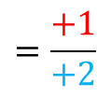




Je calcule ensuite la pente $a$ du graphe :
M
L’enseignant explique.
4$−3$
$$=\frac{+1}{+2}$$
$$=\frac{1}{2}$$
$$4−3$$
$$a=$$
$$2−0$$
$$2−0$$

Slide 26

J’écris l’équation du graphe en remplaçant $a$ par sa valeur et $b$ par sa valeur:
M
L'enseignant rappelle que $a=\frac{1}{2}$ et $b=3$.

Slide 27

Voici les étapes que je respecte pour déterminer la relation $y=ax+b$ à partir de la pente et l’ordonnée à l’origine.
M
L'enseignant rappelle ces trois étapes.

Slide 28

Complétez:
VdC
L'enseignant choisit au hasard deux élèves pour justifier oralement leurs réponses.
L’ordonnée à l’origine est le nombre ………..

Slide 29
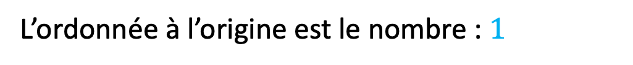
Voici la réponse:
VdC
L'enseignant explique.
L’ordonnée du point où le graphe coupe l’axe des ordonnées
L’ordonnée à l’origine est le nombre : $1$

Slide 30
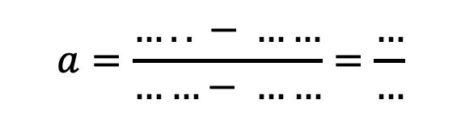
Complétez :
VdC
L'enseignant choisit au hasard deux élèves pour justifier oralement leurs réponses.
La pente du graphe est :
$$a=\frac{….. − ……}{……− ……}=\frac{…}{…}$$

Slide 31
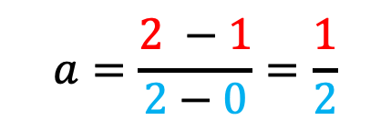
Voici la réponse.
VdC
L'enseignant explique.
La pente du graphe est :
$$a=\frac{2 −1}{2−0}=\frac{1}{2}$$

Slide 32
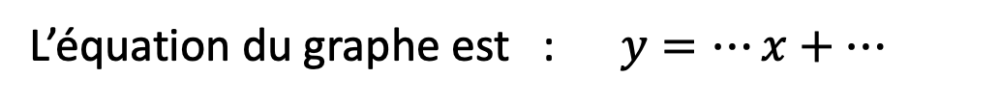

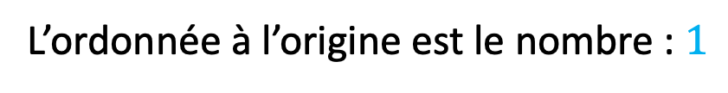
Complétez:
VdC
L'enseignant choisit au hasard deux élèves pour justifier oralement leurs réponses.
L’ordonnée à l’origine est le nombre : $1$
$$a=\frac{1}{2}$$
La pente du graphe est :
L’équation du graphe est : $y=…x+…$

Slide 33

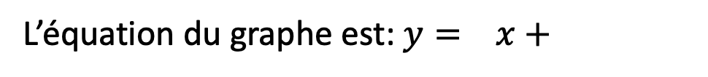
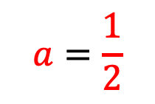

Voici la réponse:
VdC
L'enseignant justifie.
L’ordonnée à l’origine est le nombre : $1$
$$a=\frac{1}{2}$$
La pente de ce graphe est :
$$\frac{1}{2}$$
$$1$$
L’équation du graphe est: $y= x+$

Slide 34
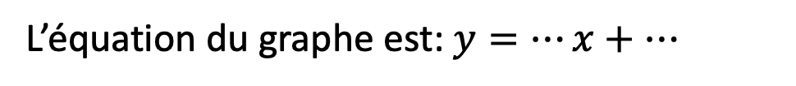
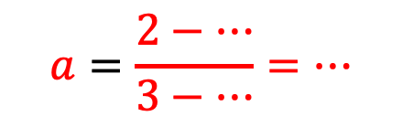
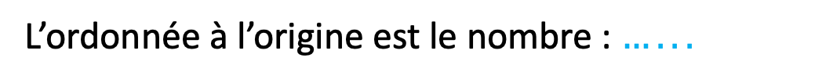
Complétez:
VdC
L'enseignant choisit au hasard deux élèves pour justifier oralement leurs réponses.
L’ordonnée à l’origine est le nombre : $…...$
$$a=\frac{2−…}{3−…}=…$$
La pente du graphe est :
L’équation du graphe est: $y=…x+…$

Slide 35

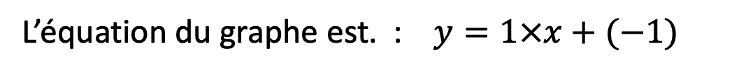
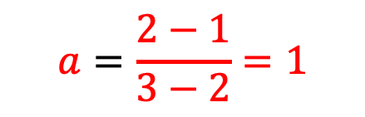
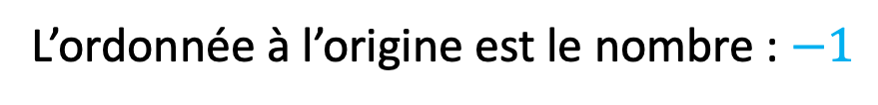
$$Voici la bonne réponse:$$
VdC
L'enseignant explique étape par étape.
L’ordonnée à l’origine est le nombre : $−1$
$$a=\frac{2−1}{3−2}=1$$
La pente du graphe est :
L’équation du graphe est. : $y=1×x+(−1)$
$y=x−1$

Slide 36
Pratique guidée en binôme
10 min

Slide 37

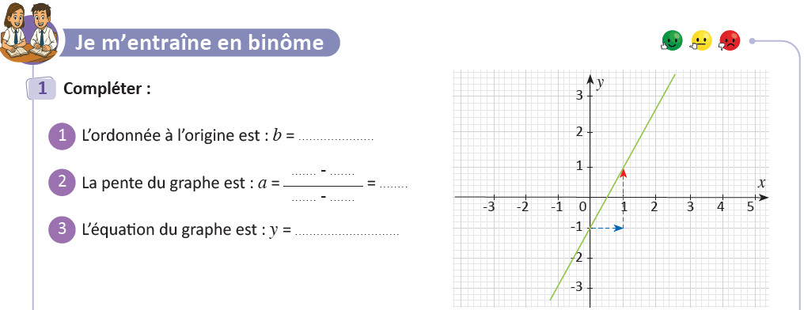
Travaillez individuellement puis discutez en binômes vos réponses.
L'enseignant accorde 2 min au travail individuel puis une minute à la discussion. Il circule pour contrôler et donner des indications en cas de besoin.
Page 85

Slide 38







Prenez la correction sur vos livrets.
L’enseignant explique la réponse et donne 30s aux élèves pour recopier la correction sur les livrets.
$$−1$$
$$1$$
$$(−1)$$
$$2$$
$$1$$
$$0$$
$$2x−1$$

Slide 39
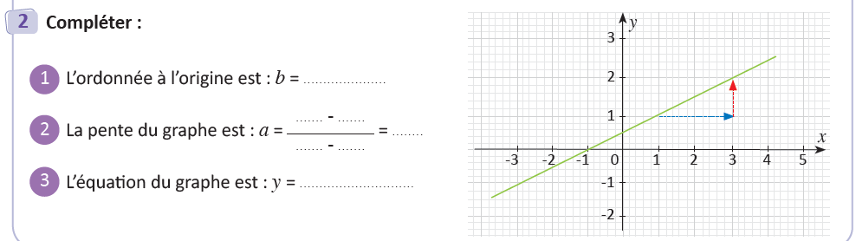
Travaillez individuellement puis discutez en binômes vos réponses.
L'enseignant accorde 2 min au travail individuel puis une minute à la discussion. Il circule pour contrôler et donner des indications en cas de besoin.
Page 85

Slide 40







Prenez la correction sur vos livrets.
L’enseignant explique la réponse et donne 30s aux élèves pour recopier la correction sur les livrets.
$$0,5$$
$$2$$
$$1$$
$$\frac{1}{2}$$
$$3$$
$$1$$
$$\frac{1}{2}x+0,5$$

Slide 41
Pratique autonome :
Travail individuel et défi
12 min

Slide 42
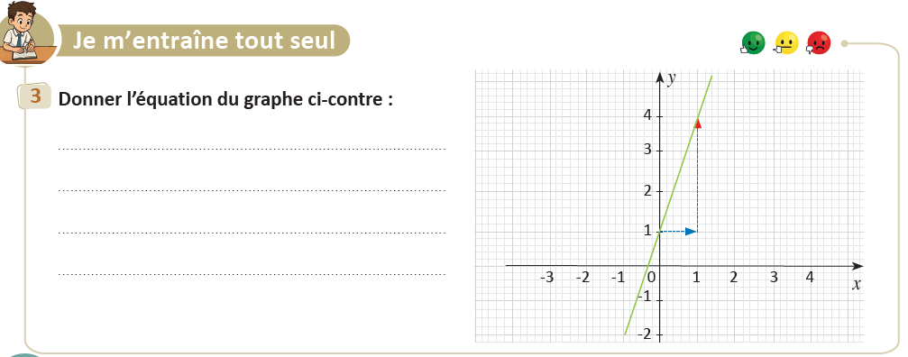
Prenez vos livrets et vos crayons, puis répondez individuellement aux exercices. Vous avez 10 min.
PA
L’enseignant vérifie les productions des élèves, donne une aide individuelle en cas de besoin et oriente les élèves ayant terminé vers le défi.
Page 85

Slide 43

Le temps est terminé. Voyons ensemble la solution des exercices.
PA
L’enseignant accorde 5 min pour donner l’occasion aux élèves de présenter leurs productions et corrige au tableau.
Temps Écoulé

Slide 44

Clôture
3 min

Slide 45
Dans cette séance nous avons appris : comment déterminer l’équation d’un graphe à partir de la pente et l’ordonnée à l’origine
C
L’enseignant invite les élèves à rappeler ce qu’ils ont appris, puis présente une synthèse de la séance.

Slide 46
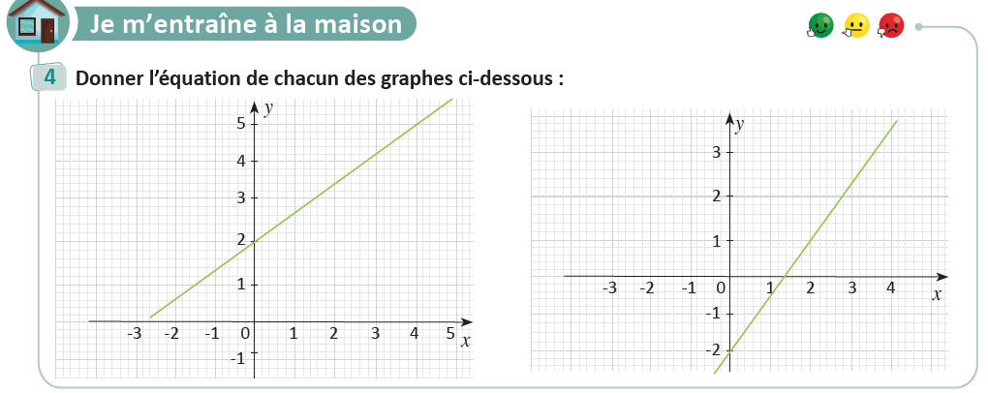
Exercice à préparer à la maison pour la prochaine séance
C
L’enseignant incite les élèves à faire l’exercice à la maison, puis clôt la séance..
Page 85

Slide 47

Fin de la séance

